Slide 1
DiHO
og dansk

Slide 2
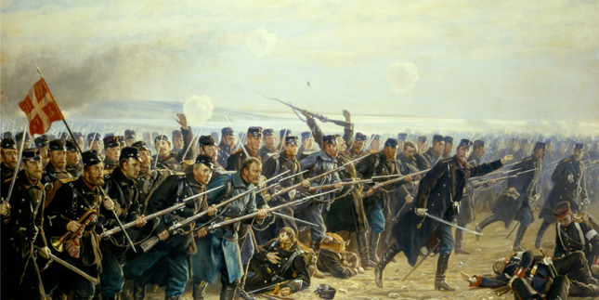
Dansk i DiHO’en
I dansk-idéhistorie-opgaven (DiHO’en) kan I vælge mellem to forskellige opgaver
Til begge opgaver skal I anvende den humanistiske metode
Jeres tekstmateriale består af mange forskellige genrer
I skal derfor bruge mange forskellige analyseværktøjer

Slide 3
Hermeneutik
Den humanistiske arbejdsmetode
= fortolkningsvidenskab

Slide 4
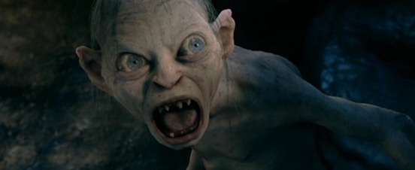
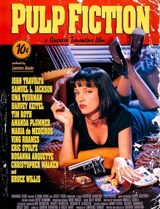
Den hermeneutiske metode analyserer
Alle slags menneskeskabte kulturprodukter

Slide 5
Den hermeneutiske metode undersøger
Hvordan mennesker tænker og føler til forskellige tider og i forskellige situationer
Hvorfor mennesker handler som de gør
Hvordan mennesker forholder sig til hinanden

Slide 6
Den hermeneutiske cirkel
Tekstunivers
Fortolkerunivers
Teksthelhed
Tekstdel
Forforståelse
Livserfaring
Kultur
Historie

Slide 7

Den hermeneutiske cirkel
…eller spiral
Fortolkning
Forforståelse

Slide 8
Dansk er mange ting
Det udvidede tekstbegreb
Tegn
Koder
Analyse
Fortolkning
Faktatekster
Form & indhold
Sprog
Litteratur
Medier
Læs mere
Håndbog til Dansk
Kapitel 1.1

Slide 9
Dansk som hermeneutisk fag
Læs mere
Hermeneutisk cirkel
Forforståelse
Forståelseshorisont
Selvfortolkning
Håndbog til Dansk
Kapitel 1.2

Slide 10
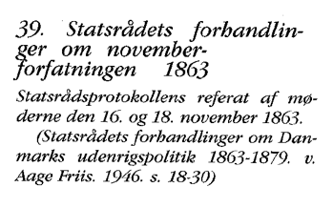
Genrer
Digte
Noveller
Dagbøger
Billeder
Film/tv-serie
Tv-dokumentar
Mødereferat

Slide 11
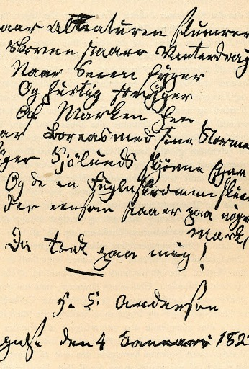
Digtanalyse
Indhold
  Genre – episk/lyrisk
  Motiv
  Ydre verden – tid, sted, miljø, rum osv.
  Indre verden – fortælleren eller jeget indre verden (følelser, tanker og stemninger
Form
  Sprog og syntaks – metaforer, billedsprog og sætningsopbygning
  Ydre og indre komposition
  Rim og rytme
  Stil
Fortolkning
  Tema
  Perspektivering
Læs mere
om digtanalyse

Slide 13

Mere fokus på
Handling
Konflikt
Personkarakteristik
Mljøkarakteristik
Fortolkning og morale
Brug gerne analysemodellen for skønlitteratur

Slide 14

Dagbogen
En dagbog er en slags samling af minder og tanker fra én dag. Den skal forsøge at samle tankerne omkring noget man har oplevet.
Dagbogen behandler dagens oplevelser og kommenterer på det. Den kommer ind på tanker, følelser og meninger omkring de ting, man har oplevet.
Dagbogen kan forsøge at komme frem til en form for forståelse, for det der er sket.
Dagbogen er en subjektiv genre, som minder om meningsjournalistik
En dagbog er skrevet i et dagligdags-sprog (lyder som personen tænker).
Personen, som skriver dagbogen, taler ofte direkte til dagbogen, som om den er en personlighed, der er villig til at lytte til den, der skriver.

Slide 15
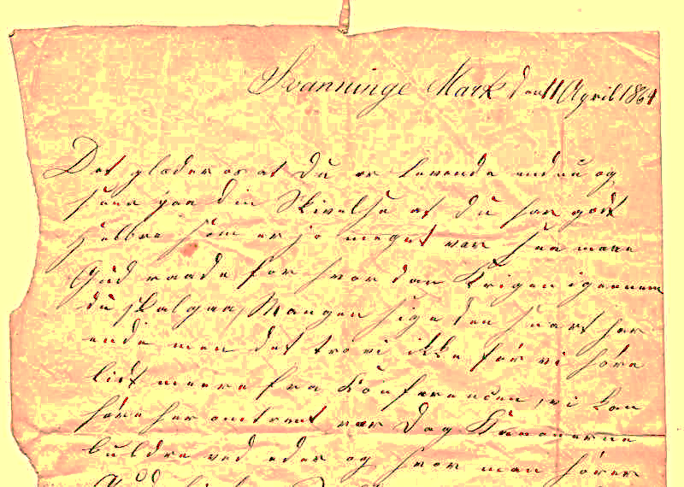
Analyse af dagbogen
Undersøg refleksionerne vs. virkeligheden:
  Faktakoder vs. Fiktionskoder (fantasi)
Analyse af jeg-fortælleren
  Hvilket menneske spejler sig i jeg’et?
  Fra hvilket perspektiv hører vi om begivenhederne? (troværdighed)
Analyse af målet:
  Har hensigten været, at dagbogen skulle offentliggøres eller være privat?
Analyse af tiden:
  Er dagbogen skrevet retrospektivt eller fra dag til dag
  Nutid/datid eller spring mellem
Fortolkning af refleksionernes autenticitet:
  Er fortælleren pålidelig?
  Har han/hun en agenda med at skrive, som han/hun gør?

Slide 16
Uddrag af dagbog fra 1864
”En Granat, der var gaaet igennem begge Blokhusets Vægge, var slaaet ned imellem de 50-60 Mennesker, der sad i et Par Geledder langs Blokhuset. En Klynge paa en halv Snes Mand laa saaledes sammenskudt, at den næsten ikke var til at finde Rede i, medens en Del af deres Lemmer laa rygende af Blod hist og her. Det var ikke let at overse, hvor stor Ulykken egentlig var, thi alle laa som forstenede.”

Slide 17
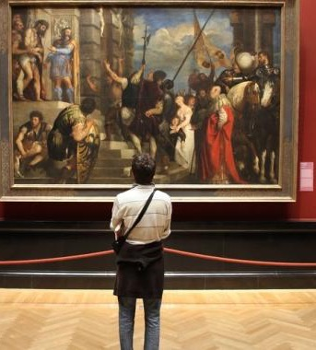
Billedanalyse
Form
  Komposition og linjer
  Lys og skygge
  Farver
  Perspektiv og synsvinkel
  Dynamik eller harmoni
Indhold
  Stemning
  Fortolkning
  Budskab
  Denotationer og konnotationer

Slide 18
Billedanalyse
Fortolkning
  Situationskonteksten er den situation eller de umiddelbare omstændigheder, billedet er udsprunget af eller er et svar på. Her skal man desuden se på, hvem afsenderen er, hvilken genre der er tale om og hvem modtageren er.
  Den kulturelle kontekst er de bredere historiske og sociale omstændigheder, billedet er blevet til i, og som den tekstlige kontekst og situationskonteksten er en del af. Det drejer sig blandt andet om kulturelle traditioner, værdier, tænkemåder og symboler.
  Budskab, tema
Perspektivering
Sammenligning med samtid, ideologi eller andre tekster
Uddybende link

Slide 19
Der Wanderer über dem Nebelmeer
Caspar David Friedrich
1818

Slide 20
Udslidt
H.A. Brendekilde
1889

Slide 21
Film/tv-serie
Indhold
Handling: Hvad handler filmen om? Hvad sætter den i gang?
Tid og miljø: På hvilken tid og i hvilket miljø (location, kulisser, kostumer) foregår handlingen? Er det et realistisk, eksotisk eller fantastisk univers.
Karakterer: Personkarakteristik og forholdet mellem karakterne
Form
Dramaturgi: Komposition, suspence, handlingsmønster
Fortæller: Hvilken fortæller og synsvinkel dominerer eller benyttes i bestemte sekvenser? Hvilken virkning giver det?
Kameraindstilling: Se på nogle centrale indstillinger i filmen og undersøg enkelte billeder (frames). Er der karakteristiske træk ved fotograferingen: billedbeskæring, billedkomposition, perspektiv, kamerabevægelser, optik, lys og skygge og farver?
Klipning
Lyd: Synkron og asynkron lyd, lydeffekter, musik, stemning
Symboler: Benytter filmen sig af bestemte symbolske elementer?

Slide 22
Film/tv-serie
Fortolkning
Filmens dybere lag eller indre mening
Perspektivering
Sammenligning med anden eller samme periode
Sammenligning med andre tekster

Slide 23
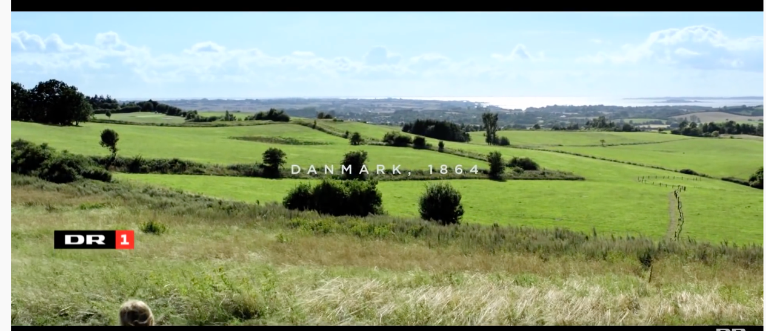

Slide 24
TV-dokumentar
  Handling
  Deltagere
  Tid og miljø
  Vinkling
  Argumentation
  Kilder
  Virkemidler

Slide 25
TV-dokumentar
Form
Ydre komposition: Hvilke indstillinger, scener og sekvenser består filmen/klippet af?
Dramaturgi: Hvordan er filmen opbygget?
Fremstillingsformer: Hvilke indholdselementer består filmen af (reportage, interview, skjult kamera, arkivstof, rekonstruktioner)? Benyttes flashback eller flashforward?
Fortællerstemme eller værtsrolle
Fotografering: Se på nogle centrale indstillinger i filmen og undersøg enkelte billeder (frames). Er der karakteristiske træk ved fotograferingen
Klipning
Beskæring
Billedkomposition
Perspektiv
Kamerabevægelser
lys og skygge
farver

Slide 26
TV-dokumentar
Indhold
Interviewformer
Rekonstruktion og dramatisering
Fakta- og fiktionskoder
Intertekstualitet
Budskab
Journalistisk projekt

Slide 27
TV-dokumentar
Vurdering
Hvor godt realiserer filmen sin intention?
Virker den troværdig og autentisk?
Hvis filmen er er bygget op omkring en central påstand, hvor godt rent faktuelt underbygges påstanden så?
I hvor høj grad bruges fiktionskoder som en retorisk strategi til at overtale eller overbevise seerne med?
Hvilken betydning har formen for indholdet?

Slide 28
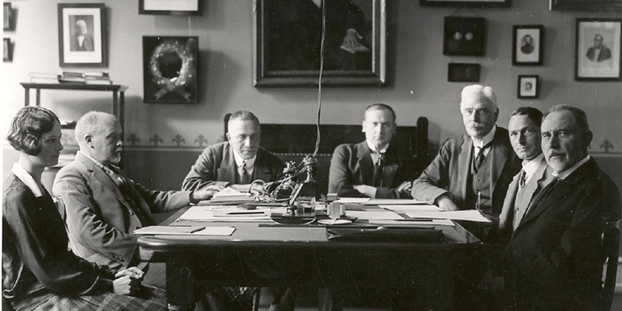
Mødereferat
Neutral, formel og kortfattet sprogform
Gengiver faktiske og historiske begivenheder
Kan fortolkes – men med forsigtighed!
Brug jeres
historiske viden!

Slide 29
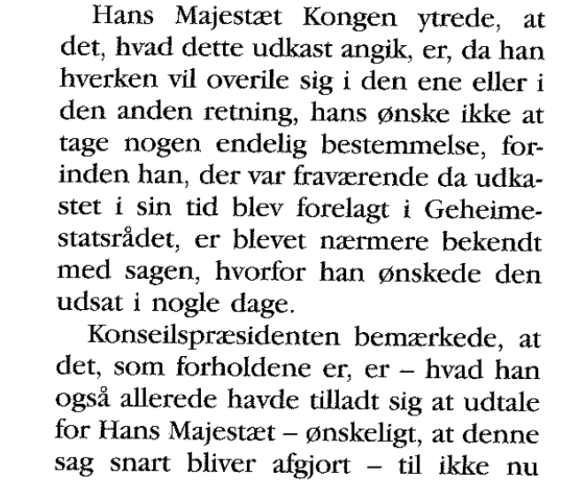
Referat
Statsrådets forhandlinger om novemberforfatningen, 1863:

Slide 30

Referat
Har forfatteren et bestemt politisk, religiøst eller kulturelt syn på begivenhederne og begivenhedernes årsager og følger?
Hvilken historisk kontekst befinder forfatteren sig i? Var han underlagt censur? Var der et bestemt verdenssyn eller en bestemt kultur, da han skrev?
Er kilden troværdig?

